Slide 1
Основи на езика

Slide 2
Синтаксис
Case-sensitive
Identifiers
Comments
Strict mode
Statements
Notes:
ECMA Script синтаксисът заимства много от С подобните езици, Java и Perl.
Опит с някой от тези езици, ще ви помогне да навлезете доста бързо в езика.

Slide 3
Case-sensitive
Всичко е case-sensitive ☺
Variables
Function names
Operators
Notes:
Основната нотация на езика е camelCase
test !== Test

Slide 4

Identifiers
Първи знак: $∀ x∈\{\$,_, a−z, A−Z\}$
Всеки следващ: $∀ x∈\{\$,_, a−z, A−Z, 0−9\}$
var = myVariable, _myVar, $myVar
function = myFunction(){…}
Notes:
По конвенция, всички идентификатори са кемъл-кейс
Добра практика е, въпреки, че не се налага

Slide 5
Comments
//one liner
/*
* Multi
* Liner
*/
Notes:
C style ☺

Slide 6
Strict mode
ES5 vs ES3
“use strict”
Notes:
IE10+ and all other browsers support strict behavior for the JIT compiler
Strict mode filters out some of the more erratic behaviors of the language

Slide 7
Statements
var sum = a + b;
if(test) alert(test);
if(test) {
test = false;
alert(test);
}
Notes:
Кога се пише „;“ -> помага за компресията, помага на компилатора
Фигурни скоби

Slide 8
Keywords
break
case
catch
continue
debugger
default
delete
do
else
native
package
private
else
finally
for
function
if
in
instanceof
new
return
protected
public
short
switch
this
throw
try
typeof
var
void
while
with
static
super
synchronized
abstract
boolean
byte
char
class
const
double
enum
export
throws
transient
volatile
extends
final
float
goto
implements
import
int
interface
long
let
yield
… + more
Notes:
Не могат да се ползват за идентификатори и пропертита на обекти
Ще получите грешка в конзолата

Slide 9
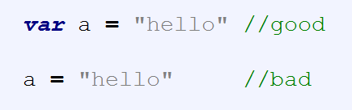
Променливи
Loosely typed
Initialized as “undefined”
Notes:
Може да съдържа всякакви типове данни
Самите променливи нямат тип

Slide 10
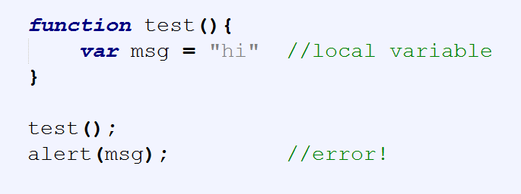
Променливи

Slide 11
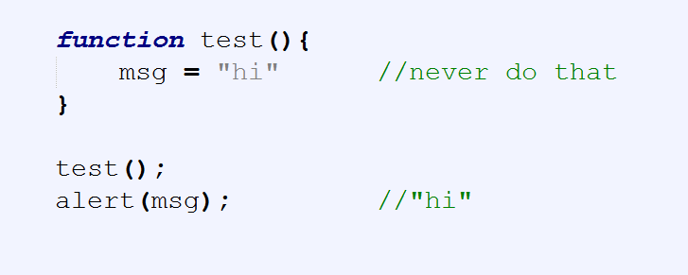
Променливи

Slide 12
Променливи

Slide 13
Типове данни
undefined
null
boolean
number
string
object
Notes:
5 примитивни типа данни
1 комплексен

Slide 14
Оператори
Unary { +, -; ++, -- }
Bitwise { ~, &, |, ^, <<, >>, >>> }
Boolean { !, !!, &&, || }
Multiplicative { *, /, +, -, % }
Relational { >, <, >=, <= }
Equality { ==, ===, !=, !== }
Conditional { a > b ? x : y }
Assignment { =, *=, /=, %=, +=, -=, <<=, >>=, >>>= }
Comma { , }
Notes:
Използвани да манипулират различните типове данни
Математически и по-битови оператори
Могат да се използват върху всичките типове данни
Имаме оператори които могат да работят само с определен тип данни

Slide 15
Управление на потоци
if/else
do/while
for
for-in
labelled
break, continue
switch
with

Slide 16
Функции
function
Data encapsulation
Overloading
Notes:
Входящи/изходящи данни
Аргументи, количество
Декларация
Ритърн
Овърлодинг

Slide 18


Slide 19
Резюме
Типове данни: Undefined, Null, Boolean, Number, String, Object
Няма отделен тип данни за целочислени и такива с плаваща запетая
Комплексен тип Object, който е основата за всички типове обекти в езика
Стриктен режим
Основни оператори: аритметични, бинарни, и др.
Ключови думи за управление на потоци
Функциите в ECMAScript се различават от функциите в другите езици
Всички функции по подразбиране връщат undefined, могат да върнат резултат по всяко време
Липсваща сигнатура на функциите
Функцията може да получи всякакво количество аргументи
Function overloading не е възможен

Slide 20


Slide 21
Следващият път
Типове данни
Оператори

